Slide 1
Тема: «ТЕМП и РИТМ на уроке физической культуры» 1класс
Автор:
Учитель: Колондаева Елена Александровна
МКОУ «Большечаусовская основная общеобразовательная школа имени Героя Советского Союза Орлова Т.Н.»
2018 год

Slide 2
Улыбка – дарит настроенье.

Slide 3
Правила безопасности

Slide 4
Ритм и темп на уроке
физической культуре

Slide 5
Ритм и темп на уроке
физической культуре

Slide 6
Выполняйте упражнение, чтобы не отставать, и соблюдать ритм и темп. https://learningapps.org/display?v=pqrhe54kj18

Slide 7
https://learningapps.org/display?v=pc3b3rfcc18

Slide 8
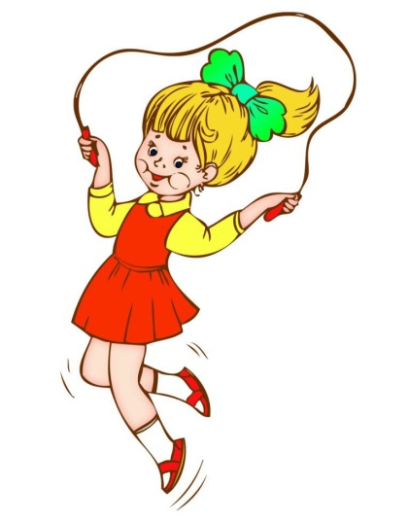
Домашнее задание
Выполнить комплекс
упражнений
Темп и ритм.
https://learningapps.org/display?v=pqrhe54kj18

